Slide 1



Tự nhiên và xã hội
Bài 15 - Tiết 2

Slide 2




Slide 3








Bắt đầu

Slide 4



Trò chơi gồm 3 câu hỏi trắc nghiệm
Để trả lời, em sẽ giơ thẻ màu tương ứng với
màu đáp án:
Cam
Xanh
dương
Xanh
lá
Đỏ
Các em có thời gian 1 phút để chuẩn bị các thẻ màu nhé!

Slide 5





Yeahhh,
Đúng rồi!
Mình thích màu này!
Cơ quan tiêu hóa gồm: Miệng, thực quản, dạ dày, ruột non, ruột già và....
Huhu,
chưa chính xác rồi!
Bạn chọn lại nha.
hậu môn
gan
thận
tim

Slide 6

Yeahhh,
Đúng rồi!
Mình thích màu này!
Thực quản là một ống dài khoảng ...?
Huhu,
chưa chính xác rồi!
Bạn chọn lại nha.
25 cm
25 mm
25 m
25 dm

Slide 7

Yeahhh,
Đúng rồi!
Mình thích màu này!
Ống tiêu hóa bắt đầu từ miệng và kết thúc tại đâu?
Huhu,
chưa chính xác rồi!
Bạn chọn lại nha.
đại tràng
dạ dày
ruột già
hậu môn
Thầy cô nhấp chuột
1 lần để hiện câu hỏi. Nhấp thêm 1 lần để hiện các đáp án
Thầy cô nhấp vào chiếc chuông ở màu mà học sinh chọn để
kiểm tra đáp án
Sau khi HS trả lời xong, thầy cô nhấp chuột
hoặc phím -> để đến
câu hỏi tiếp theo

Slide 8


Cảm ơn các bạn
đã chọn vòng cổ
cho tớ!

Slide 9
Tự nhiên và xã hội
Bài 15 - Tiết 2
CHỨC NĂNG CỦA CƠ QUAN TIÊU HÓA

Slide 10


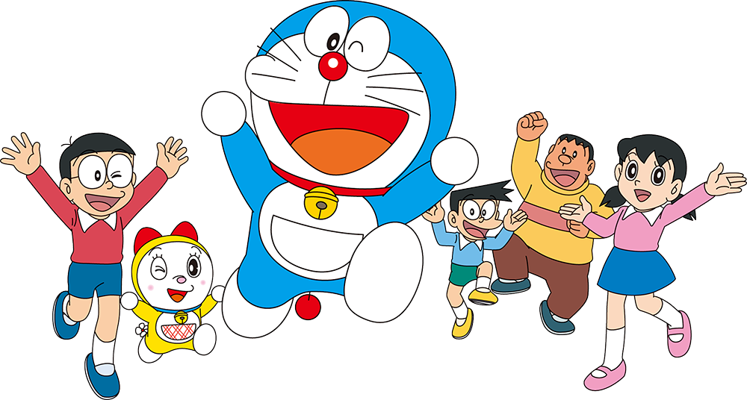

Slide 11
Khám phá quá trình tiêu hóa thức ăn ở khoang miệng (Nhóm 4).
Thực hiện:
Nhai kĩ một miếng bánh mì hoặc cơm trong khoảng một phút.
Chia sẻ với bạn về:
Sự thay đổi độ cứng và vị của miếng bánh mì hoặc cơm trước và sau khi nhai.
Vai trò của răng, lưỡi và nước bọt khi ăn

Slide 12

Kết luận:
Ở khoang miệng thức ăn được nghiền nhỏ, nhào trộn, tẩm ướt. Khi nhai kĩ, nước bọt sẽ giúp biến đổi một lượng nhỏ thức ăn chứa chất bột như bánh mì, cơm, … thành đường.

Slide 13
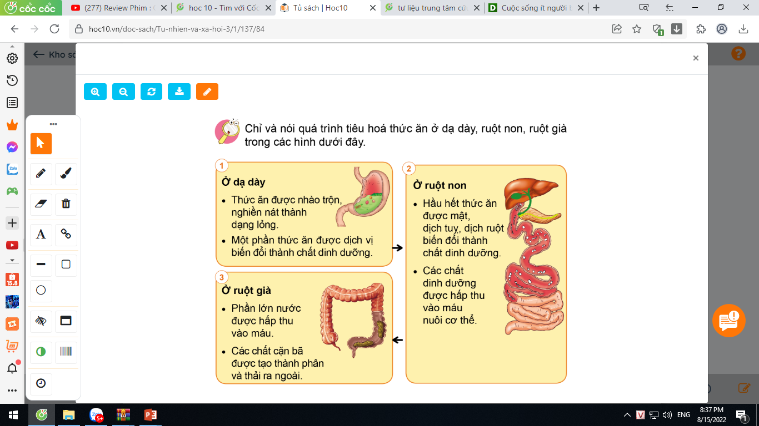
Tìm hiểu sự tiêu hóa thức ăn ở dạ dày, ruột non và ruột già.
Làm việc nhóm đôi
Chỉ và nói quá trình tiêu hóa thức ăn ở dạ dày, ruột non, ruột già trong các hình.

Slide 14
Tìm hiểu sự tiêu hóa thức ăn ở dạ dày, ruột non và ruột già.
Quá trình tiêu hóa thức ăn trong cơ quan tiêu hóa gồm bốn giai đoạn:
1. Lấy vào: Nhai và nuốt thức ăn qua thực quản.
2. Tiêu hóa: Biến đổi thức ăn thành chất dinh dưỡng ở dạ dày và ruột non.
3. Hấp thu: Lấy chất dinh dưỡng vào máu để nuôi cơ thể ở ruột non.
4. Loại bỏ các chất cạn bã ở ruột già ra ngoài cơ thể qua hậu môn.

Slide 15
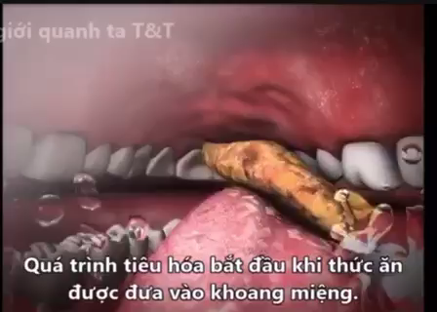

Slide 16
LUYỆN TẬP

Slide 17



Trò chơi
“Đó là bộ phận nào?”

Slide 18
Luật chơi:
Mỗi cặp được phân vai hỏi đáp về chức năng từng bộ phận của cơ quan tiêu hóa, cặp nào trả lời nhanh, đúng được khen thưởng.

Slide 19


Bộ phận nào nhào trộn thức ăn thành dạng lỏng?
Đó là dạ dày

Slide 20
Bộ phận nào hấp thụ chất dinh dưỡng trong thức ăn vào máu nuôi cơ thể ?
Đó là ruột non

Slide 21
Bộ phận nào hấp thụ nước vào máu và các chất cặn bã được tạo thành phân ?
Đó là ruột già

Slide 22
Cơ quan tiêu hóa có chức năng gì?
Cơ quan tiêu hóa có chức năng biến đổi thức ăn thành các chất dinh dưỡng nuôi cơ thể và thải các chất cặn bã ra ngoài.

Slide 23


Slide 24
1. Kể việc ăn uống hằng ngày của em.
2. Em có nhận xét gì về lượng thức ăn, đồ uống được đưa vào cơ thể và lượng chất cặn bã thải ra?
3. Cơ quan tiêu hóa có chức năng gì?

Slide 25


